Slide 2
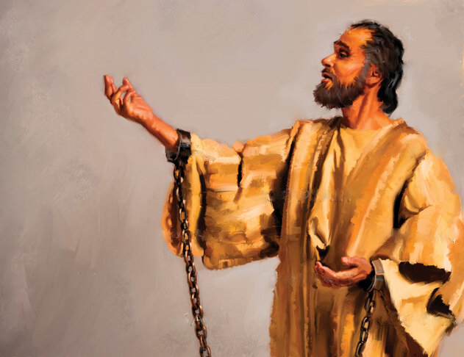
Para Memorizar
«Estamos atribulados en todo, pero no angustiados; en apuros, pero no desesperados; perseguidos, pero no desamparados; abatidos, pero no destruidos. Llevamos siempre en nuestro cuerpo la muerte de Jesús, para que también su vida se manifieste en nuestro cuerpo»
(2 Cor. 4: 8-10)

Slide 3
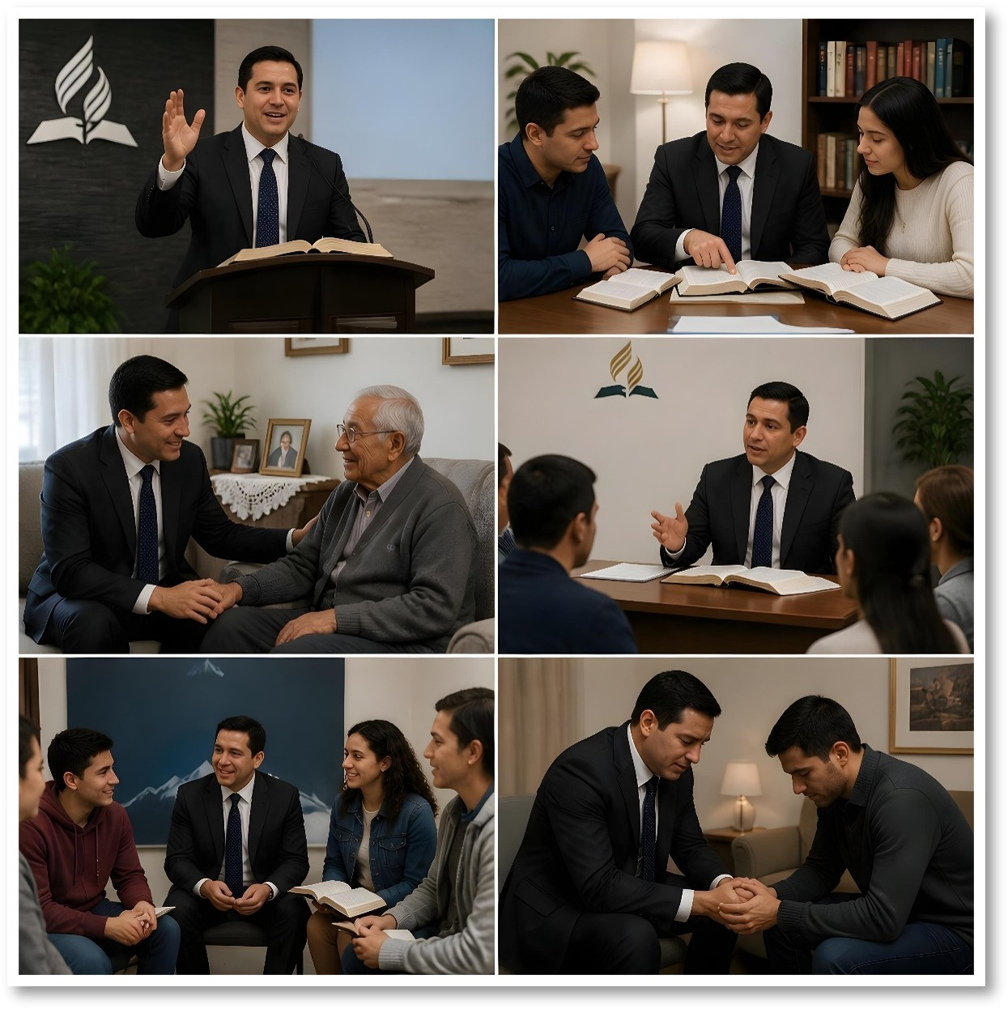
Enfoque del Estudio
Texto clave: 2 Corintios 4:8-10. Enfoque de Estudio: 2 Corintios 3: 1-9; 4: 7-18; 5: 11-15; Colosenses 1: 19-23; Efesios 2: 13-16; 2 Corintios 6: 11-7. La lección de esta semana destaca cuatro temas importantes del ministerio genuino: 1) Transformación espiritual; 2) Honestidad emocional; 3) Integridad moral; y 4) Reconciliación relacional.
Un joven pastor recién salido del seminario llegó a su primera iglesia con una gruesa carpeta bajo el brazo que contenía elogiosas cartas de recomendación de sus profesores, pastores anteriores y mentores. Las entregó con orgullo a la junta de la iglesia, creyendo que eran la clave para contar con la confianza de los líderes locales y demostrar su valía. Desgraciadamente, al cabo de unos meses, la situación no fue la esperada. Sus sermones resultaban insulsos. La congregación se mostraba distante. Trabajaba esmeradamente, pero faltaba algo.
Cierto día, una feligresa mayor lo invitó a su casa, donde escuchó las frustraciones del joven pastor y luego le dijo algo que él nunca olvidaría: «No necesitamos una carta que nos diga cuán bueno eres, sino ver a Cristo en ti. Muéstranos tu corazón, déjanos ver cómo Dios te ha transformado, y luego deja que Dios nos transforme a nosotros por medio de ti» Aquello fue un punto de inflexión. En 2 Corintios 3-7, el apóstol Pablo nos recuerda que el ministerio auténtico no consiste en cartas de recomendación, sino en la transformación de los corazones por el Espíritu, en ministros accesibles y vulnerables, cuya vida refleje la gloria de Dios. Pablo nos invita a tener un concepto más profundo del ministerio, uno guiado por el Espíritu, emocionalmente honesto y poderosamente transformador.

Slide 4
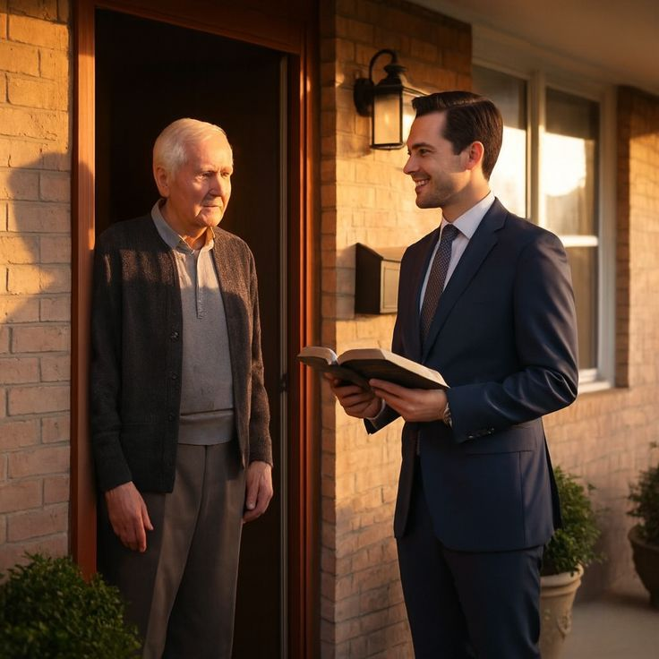
Sábado
Introducción a la Lección
¿C
ómo es un ministerio auténtico para Cristo? ¿Cómo sabemos, como cristianos, que estamos realizando una obra aceptable para la causa de Dios? Pablo nos da pistas de diferentes maneras a lo largo de 2 Corintios 3-7. Cuando las personas trabajan genuinamente para Cristo, las vidas son transformadas (2 Corintios 3:2)1 , y llegan a estar dispuestas a sufrir en el curso de su obra misional (2 Corintios 4:8), incluso hasta el punto de enfrentar la persecución y la muerte (2 Corintios 4:9-11).
Un ministerio cristiano auténtico está centrado en el evangelio (2 Corintios 5:16, 17) de tal manera que no hay lugar para "falsear la palabra de Dios" (2 Corintios 2:17). Más bien, Pablo estaba dispuesto a morir por el bien de otros, tal como Jesús lo hizo (2 Corintios 4:10).4 La obra misional genuina debe reflejar el ministerio abnegado, humilde y arraigado en el servicio de Jesús en la propia vida.
«Hemos de sembrar junto a todas las aguas, manteniendo nuestra alma en el amor de Dios, y trabajando mientras es de día, usando los medios confiados a nosotros en el servicio al Maestro. No importa qué encuentren nuestras manos para hacer, trabajando mientras es de día, hemos de hacerlo con alegría; cualquier sacrificio que seamos llamados a hacer, hemos de hacerlo alegremente. Al sembrar junto a todas las aguas, descubriremos la verdad de las palabras: “El que siembra generosamente, generosamente también segará”. Debemos todo a la gracia, a la gracia soberana. La gracia decretó nuestra redención, nuestra regeneración y nuestra adopción para ser herederos con Cristo Jesús. Revelemos esta gracia a otros.» (Reflejemos a Jesús, 30 de agosto, p. 248)

Slide 5
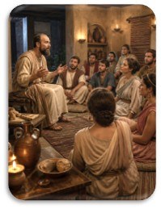
Domingo
Los frutos de un ministerio auténtico
«Nuestras cartas sois vosotros, escritas en nuestros corazones, conocidas y leídas por todos los hombres;» (2ª de Corintios 3:2)
Lee 2 Corintios 3: 1-9. ¿En qué sentido podemos ser una carta de Cristo?
R. En el sentido de una transformación visible de nuestra vida por medio de Cristo y no de nosotros mismos. Esto se logra por medio del Espíritu Santo.
Pablo insinúa en 2 Corintios 3:1 que la iglesia en Corinto le exigía cartas de recomendación como si necesitara presentar credenciales para su ministerio. Su respuesta a su reclamo demuestra cuán sorprendido estaba con esa situación: "¿Necesitamos, como algunos otros, cartas de recomendación para vosotros?" La respuesta esperada a esta pregunta retórica es: "¡Obviamente no!" ¡No necesitaba cartas de recomendación en absoluto! Él declara: "Vosotros sois nuestra carta, escrita en nuestros corazones" (2 Corintios 3:1, 2). En otras palabras, Pablo enfatiza que no necesita cartas de recomendación porque la conversión de los miembros de la iglesia es evidencia de que su ministerio es auténtico y genuino.
«Tan pronto como halló al Salvador, la mujer samaritana trajo otros a él. Demostró ser una misionera más eficaz que los propios discípulos. Ellos… tenían sus pensamientos fijos en una gran obra futura, y no vieron que en derredor de sí había una mies que segar. Pero por medio de la mujer a quien ellos despreciaron, toda una ciudad llegó a oír del Salvador… Esta mujer representa la obra de una fe práctica en Cristo. Cada verdadero discípulo nace en el reino de Dios como misionero. El que bebe del agua viva, llega a ser una fuente de vida. El que recibe llega a ser un dador.» (Conflicto y valor, 15 de octubre, p. 294).
Reflexionemos: Enfocados en el estudio de este día ¿Necesitas una carta de recomendación para dar testimonio de Cristo, a otras persona?

Slide 6
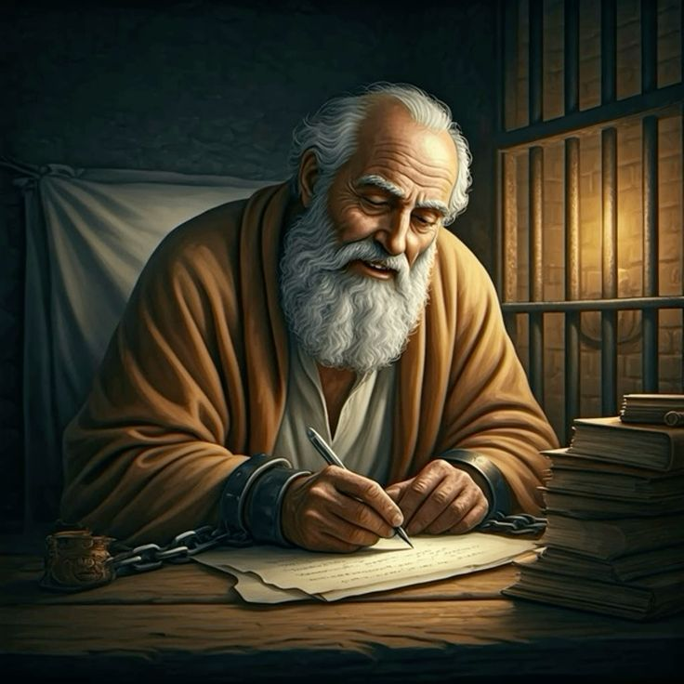
Lunes
Sufrimiento y gloria
«Porque todas estas cosas padecemos por amor a vosotros, para que abundando la gracia por medio de muchos, la acción de gracias sobreabunde para gloria de Dios.» (2 Corintios 4: 15)
Lee 2 Corintios 4: 7-18. Haz una lista de los sufrimientos de Pablo. ¿Cómo soportó esos padecimientos?
R. Pablo dice que estamos atribulados, en apuros, perseguidos, derribados. Y esto lo soportó nos angustiándose, sin desesperarse, no sintiéndose desamparado, y también sin sentirse destruido.
Quizás más que cualquier otro apóstol, Pablo enfatizó cuánto están sujetos los cristianos al sufrimiento en este mundo. Asimismo, ningún otro apóstol subrayó tan magistralmente que nuestro sufrimiento en la vida presente precede a la gloria que será revelada en la vida futura (Romanos 8:18). En 2 Corintios 4:17, presenta un marcado contraste entre nuestras experiencias dolorosas en esta vida y el gozo inefable que nos espera en la vida venidera. En esta vida, enfrentamos aflicción, pero en la vida venidera, disfrutaremos de la gloria celestial. En esta vida, nuestra aflicción es momentánea, pero en la vida venidera, nuestra gloria será eterna. En esta vida, nuestra aflicción es leve, pero en la vida venidera, Dios nos concederá un eterno peso de gloria.
«No adoptaremos pensamientos de murmuración por causa de las pruebas. Los queridos hijos de Dios siempre las tuvieron, y cada prueba adecuadamente soportada aquí nos hará más ricos en gloria. Anhelo mi cuota de sufrimiento. Aunque pudiera no iría al cielo sin padecer sufrimientos, pues allí vería a Jesús quien sufrió tanto para compramos tan rica herencia; y también vería a los mártires que entregaron sus vidas por causa de la verdad y de Cristo. No, no. Déjeme [ser] perfeccionada mediante los sufrimientos. Anhelo participar con Cristo de sus sufrimientos, pues si lo hago sé que participaré con él en su gloria. Jesús es nuestro modelo. Procuremos que nuestras vidas sean tan semejantes a la de Cristo como sea posible.» (Reflejemos a Jesús, 2 de diciembre, p. 342).
Reflexionemos: ¿Por qué es tan importante que mantengamos ante nosotros la esperanza de la resurrección, nuestra resurrección, sin importar lo que estemos enfrentando (1 Cor. 15: 52)?

Slide 7
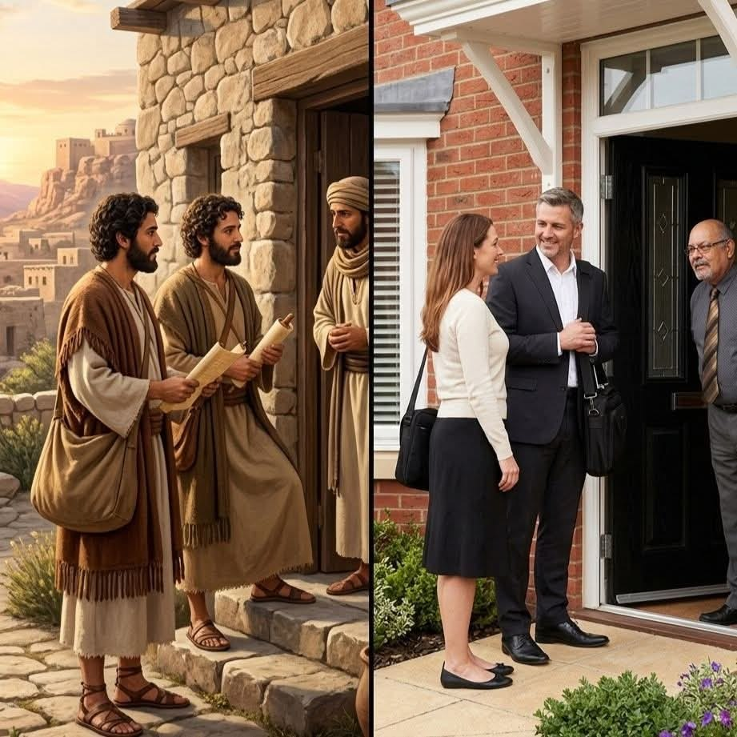
Martes
El ministerio de reconciliación enfocado en Cristo
«Y todo esto proviene de Dios, quien nos reconcilió consigo mismo por Cristo, y nos dio el ministerio de la reconciliación;» (2ª de Corintios 5:18)
Lee 2 Corintios 5: 11-15. ¿Cómo demuestra este pasaje que el ministerio de Pablo estaba centrado en Cristo?
R. Él no se alababa a sí mismo. La razón de su jactancia es Cristo (2 Cor. 12: 9). Por lo tanto, la oportunidad que tenían los corintios de jactarse de él (2 Cor. 5: 12) se refería a estar orgullosos de su ministerio centrado en Cristo, en contraste con el ministerio de sus oponentes.
Si prestas mucha atención a las cartas de Pablo mientras las lees, fácilmente te darás cuenta de que sus palabras están llenas de amor por Jesús. También verás que mantuvo una fuerte vida devocional. Tenía una vida de oración (Romanos 1:9, 10; Filipenses 1:3, 4) y exhortaba a sus lectores a hacer lo mismo (1 Tesalonicenses 5:17). También tenía una poderosa experiencia espiritual (Gálatas 1:11, 12; 2 Corintios 12:1-4). Solía cantar como disciplina espiritual (Efesios 5:19; Colosenses 3:16) y parecía conocer de memoria muchos pasajes del Antiguo Testamento (Romanos 9-11), lo que indica que la lectura de la Biblia era parte de su vida. En efecto, Pablo amaba a Cristo profunda y sinceramente, hasta el punto de estar dispuesto a perder todo en esta vida por amor a Él (Filipenses 3:8-10). ¡Las palabras de Pablo en Filipenses 3:8-10 son una manera hermosa de expresar su amor por Cristo! Experimentó una relación profunda con Dios. Todos estos detalles anteriores muestran que el ministerio de Pablo está totalmente centrado en Cristo.
«Los justos juicios del Señor y su decisión final están descendiendo a la tierra. No revoloteen sobre las iglesias para repetir las mismas verdades al pueblo, mientras se abandonan las ciudades en la ignorancia y el pecado, sin que se realice obra en ellas. Pronto el camino será cerrado y estas poblaciones no tendrán ya acceso al mensaje evangélico para que puedan unirse en la realización de una obra definida y abnegada.» (Alza tus ojos, 17 de septiembre, p. 272).
Reflexionemos: «Piensa en lo que Cristo hizo por ti en la cruz, y en la culpa, el pecado y la condenación que deberías afrontar si no lo hubiera hecho. ¿Cómo debería influir esta realidad en tu relación con los demás, especialmente con quienes no conocen al Señor?»

Slide 8
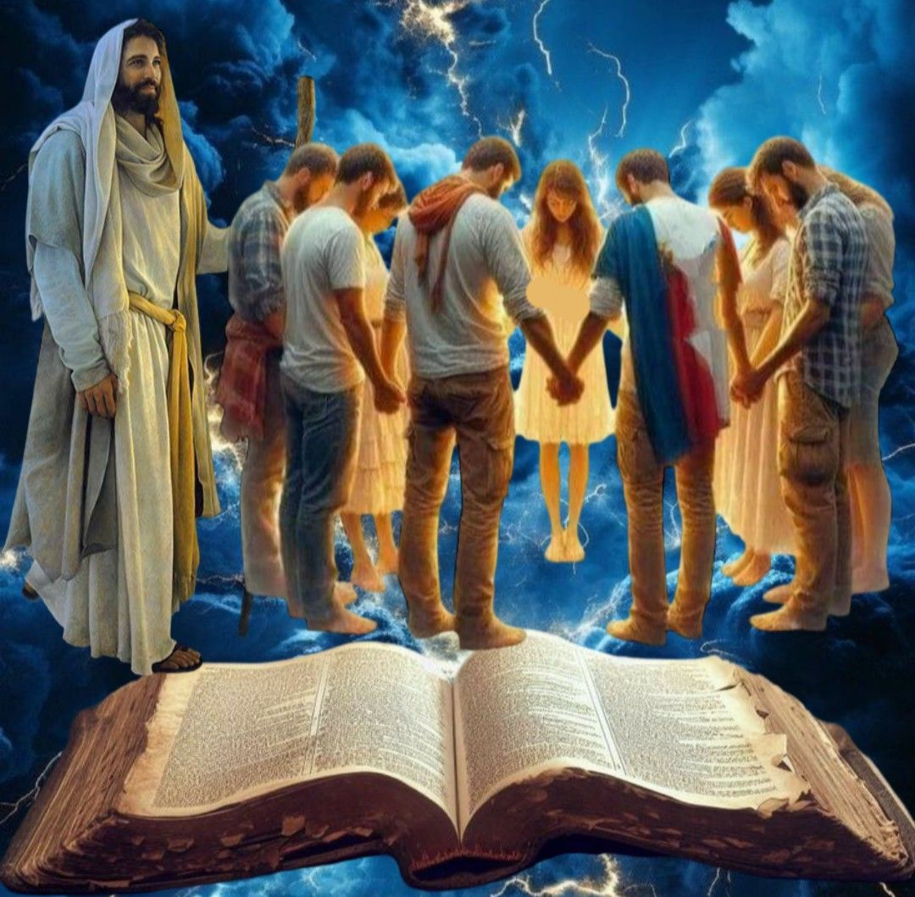
Miércoles
Un llamado a la santidad
«Así que, amados, puesto que tenemos tales promesas, limpiémonos de toda contaminación de carne y de espíritu, perfeccionando la santidad en el temor de Dios.» (2 Corintios 7:1).
Lee 2 Corintios 6: 11-7: 1. Según este pasaje, ¿en qué consiste una vida santa?
R. Pablo enfatiza en este pasaje la importancia del afecto y el amor dentro de la iglesia (1 Cor. 6: 11-13). La evidencia de que las personas se han reconciliado con Dios es que buscan la reconciliación entre sí.
Una vez que una persona es reconciliada con Dios, no debe «recibir la gracia de Dios en vano» (2 Corintios 6:1). En otras palabras, no debe vivir una vida inconsistente con los requerimientos del evangelio de Cristo. Después de todo, «si alguno está en Cristo, nueva criatura es» (2 Corintios 5:17). No es raro quevivir una vida consistente con el evangelio implique enfrentar dificultades con paciencia y fe (versículos 3-10). Él nos enseña que, ante todo, las relaciones saludables entre hermanos evidencian santidad. A su vez, las relaciones saludables dentro de la iglesia son una extensión de nuestra relación con Dios y un fruto de nuestra reconciliación con Él. Sin embargo, Pablo tiene más que decir. Enumera seis apelaciones adicionales, exhortando a los corintios—y a nosotros—a vivir una vida santa (2 Corintios 6:14—7:1).
«La santidad de corazón y la pureza de vida eran los grandes temas de las enseñanzas de Cristo. En su Sermón del Monte, después de especificar lo que se debe hacer a fin de ser benditos, y lo que no se debe hacer, dice: "Sed, pues, vosotros perfectos, como vuestro Padre que está en los cielos es perfecto". La perfección, la santidad, nada menos que eso, les otorgará el éxito en la aplicación de los principios que les ha dado. Sin la santidad, el corazón humano es egoísta, pecaminoso y vicioso. La santidad hará que su poseedor sea fructífero y que abunde en buenas obras. Nunca se cansará del bien hacer, ni tratará de escalar posiciones en este mundo, sino que esperará ser elevado por la Majestad del cielo cuando exalte a sus santificados en su trono… La santidad de corazón producirá actos rectos.» (Dios nos cuida, 2 de enero, p. 10).
Reflexionemos: ¿Qué nos dicen las promesas de Dios en 2 Corintios 6: 16-18 acerca de la santidad?

Slide 9
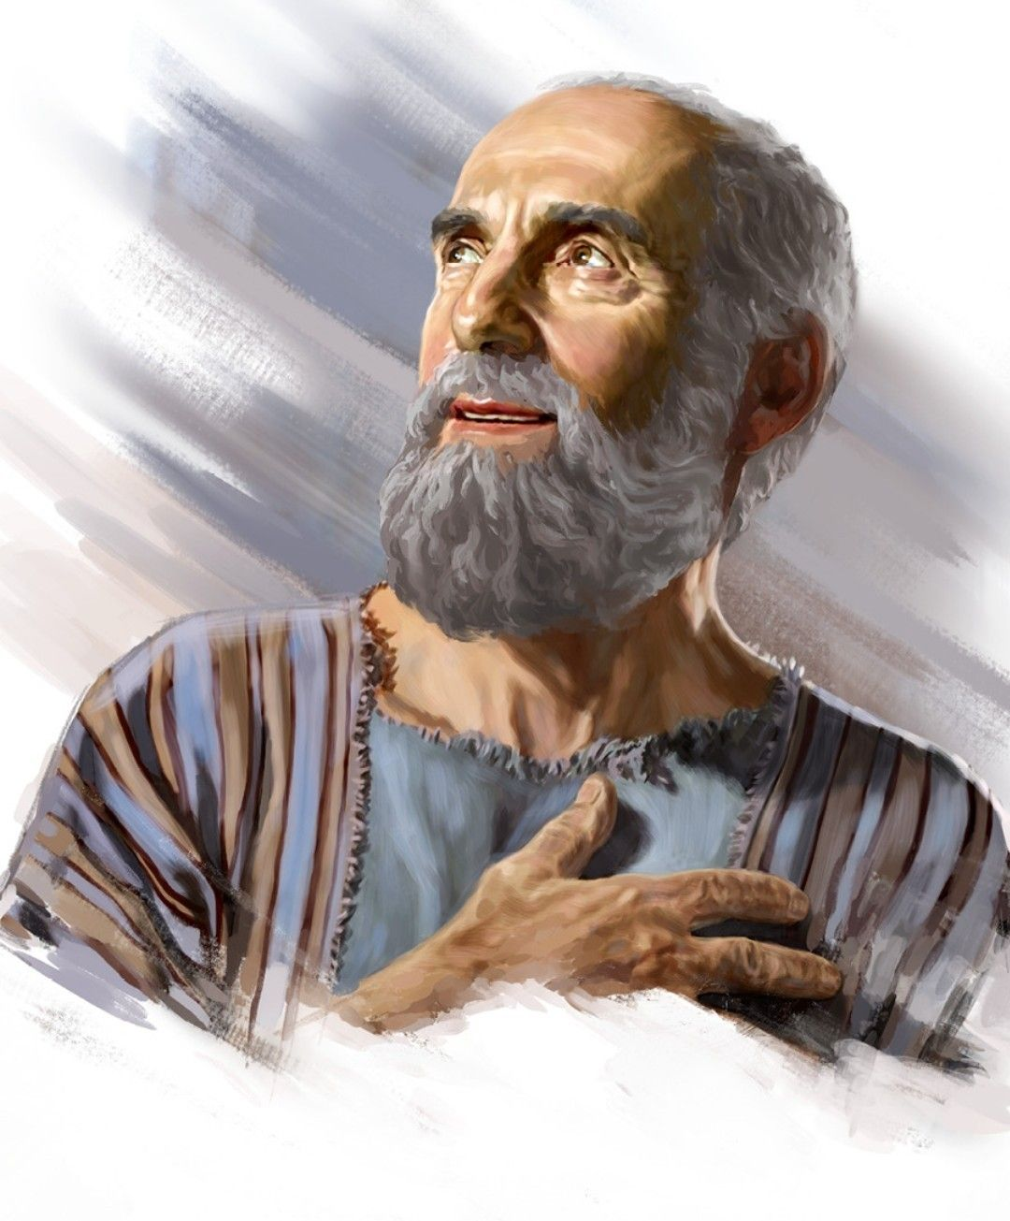
Jueves
Consuelo y alegría
«Lee 2 Corintios 7. ¿Cuáles fueron los sentimientos de Pablo al enterarse de que los corintios se habían arrepentido?» (2 Corintios 7:4).
Lee 2 Corintios 7. ¿Cuáles fueron los sentimientos de Pablo al enterarse de que los corintios se habían arrepentido?
R. Se gloria de los Corintios, se siente lleno de consolación, tiene sobre abundanciade gozo en todas la tribulaciones que aquejaban a los corintios. De hecho, los corintios abrieron sus corazones a Pablo y a sus compañeros de trabajo. Por eso el versículo 4 es un estallido de alegría.
Después de exhortar a los corintios a vivir una vida de santidad delante de Dios (2 Corintios 6:14—7:1) y de solicitarles que le abrieran su corazón (2 Corintios 6:11-13; 7:2, 3), Pablo ahora expresa su consuelo y gozo sobreabundante (2 Corintios 7:4) por las grandes noticias traídas por Tito de que su carta «dolorosa» había cumplido el propósito que él había intentado para ella (2 Corintios 7:5-16). En 2 Corintios 7, Pablo retoma el lenguaje del consuelo que marcó los primeros versículos de esta carta a los corintios (2 Corintios 1:3-7). En 2 Corintios 7:4, repite la frase «En toda nuestra tribulación» usada en 2 Corintios 1:4. Los intérpretes bíblicos se refieren a este fenómeno como un inclusio (o inclusión). Estas referencias repetidas sugieren que al escribir 2 Corintios 1-7, Pablo experimentó un sentido de alivio y consuelo por la respuesta de la iglesia a su carta «dolorosa».
«Me sentía como que me elevaba cada vez a mayores alturas. Intercedí ante Dios para que accediera a nuestras fervientes súplicas y permitiera que su verdad para este tiempo apareciera en toda su dignidad, su belleza y su gracia salvadora; que así como a menudo había dado a conocer su amor y su poder especiales, y había hecho que la verdad apareciera en toda su fuerza y autoridad, hiciera conocer otra vez su verdad clara y sagrada, sin mezcla de paja… Seguí intercediendo, y sentí que el Señor se había comprometido consigo mismo. Se produjo la victoria y desperté pregonando audiblemente, con gozo, que el Señor nos había manifestado su gracia, su verdad y su salvación. Por lo que comentaron los miembros de mi familia supe que mi oración había sido pronunciada en voz alta mientras dormía.» (Alza tus ojos, 2 de diciembre, p. 348).
Reflexionemos: ¿Has experimentado alguna vez una tristeza como esa? ¿Cómo supiste que ese dolor estaba en armonía con la voluntad de Dios y tenía el propósito divino de conducirte al arrepentimiento?

Slide 10
PARA ESTUDIAR Y MEDITAR
En lección de esta semana se destaca cuatro temas importantes del ministerio genuino: 1) Transformación espiritual; 2) Honestidad emocional; 3) Integridad moral; y 4) Reconciliación relacional.
La vida de Pablo sirve como un ejemplo de cómo el trabajo misionero auténtico debe reflejar la vida de Jesús, caracterizada por la abnegación, la humildad y un corazón dedicado a servir a los demás. La evidencia más poderosa de que un líder cristiano está realizando una obra genuina para Cristo es la conversión de las almas y su santificación. Además de eso, los líderes cristianos auténticos están dispuestos a sufrir durante sus esfuerzos misioneros, sabiendo que los sufrimientos de esta vida presente no se pueden comparar con la gloria que será revelada en la segunda venida de Cristo.
Mientras esperamos ese Día, los líderes cristianos genuinos ponen en práctica un ministerio de reconciliación centrado en Cristo, imitando a Cristo. Así como Dios estaba reconciliando al mundo consigo mismo en Cristo, Él nos confía a nosotros «la palabra de la reconciliación» (2 Corintios 5:19). Para que eso sea posible, también somos llamados a vivir una vida santa en la presencia de un Dios santo. En efecto, esto traerá consuelo y gozo a nuestros corazones, así como el arrepentimiento de los corintios trajo consuelo y gozo al corazón del apóstol Pablo. ¡Más que eso, vivir una vida santa traerá gozo al corazón de Dios!

